Slide 1

Escola Bíblica dominical (ebd)
3º trimestre 2018 lição 13 adulto as Orações dos santos no altar de ouro
Igreja evangélica assembleia de deus em Portugal
Professor e presbítero quaglio junior
Deixe seu
LIKE

Slide 2
A OFERTA DE INCENSO OFERECIDA PELOS SACERDOTES NO LUGAR SANTO ERA A MAIS PRECIOSA PARA DEUS
OS SACERDOTES A OFERECIAM COM TEMOR E MUITA REVERENCIA AO Senhor
O Antigo Testamento menciona que o altar de incenso estava localizado no Lugar Santo, “diante do véu” que separava o Lugar Santo do Lugar Santíssimo (Êx 30:6; 40:26; 1 Rs 6:22),para que o sumo sacerdote pudesse queimar sobre ele, cada manhã e cada tarde, “o incenso aromático” ao Senhor (Êx 30:7 e 8)
Embora localizado geograficamente no Lugar Santo, esse altar era tido como pertencendo tecnicamente ao Lugar Santíssimo (Hb 9:3 e 4),
pois o incenso sobre ele oferecido era tido como penetrando além do véu, “perante o Senhor” (Êx 30:8)

Slide 3
Não era oferecido incenso estranho
Não era oferecido também nenhum outro tipo de oferta
Não oferecia-se libações
Arão fazia neste altar uma vez por ano expiação nas pontas do altar, com o sangue do sacrifício das expiações ÊXODO 30:9,10

Slide 4


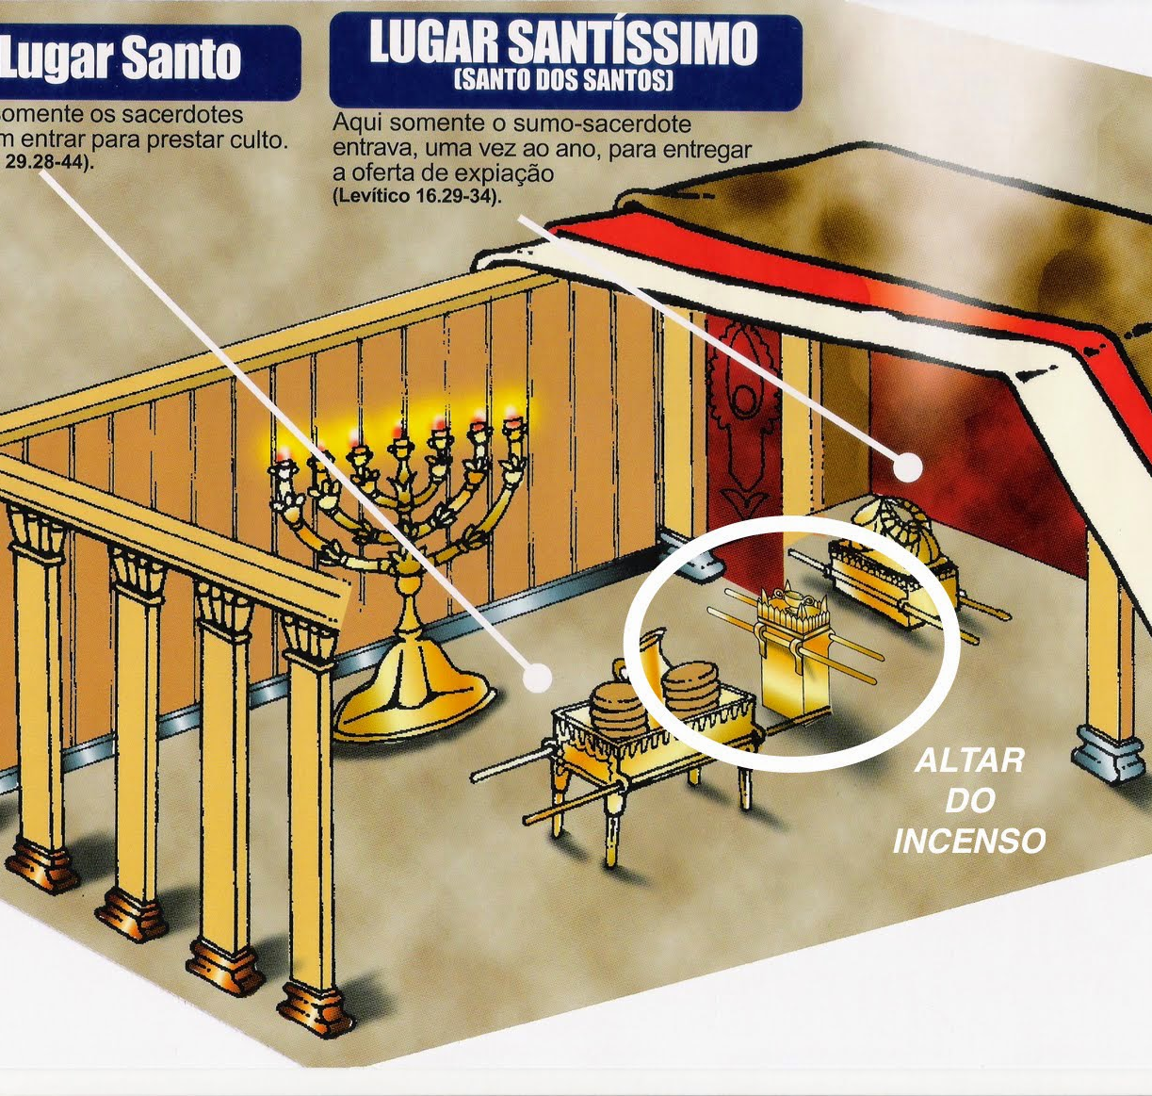
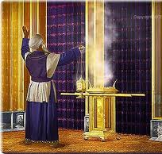

Slide 5
No lugar santo se encontrava a mesa de pães, o castiçal e o altar de incenso.
Quando o sacerdote entrava com a bacia de sangue no primeiro compartimento do santuário espirrava o sangue 7 vezes no altar de incenso, perto da segunda cortina.
Os pecados individuais do povo eram transferidos simbolicamente para o santuário.
Isso acontecia pelo menos 2 vezes por dia durante 1 ano inteiro!
O sangue salpicava a cortina que dividia o primeiro do segundo compartimento e não podia ser lavada
O Sacerdote JAMAIS entrava no SEGUNDO compartimento, SOMENTE O SUMO SACERDOTE ENTRAVA uma vez por ano.

Slide 6
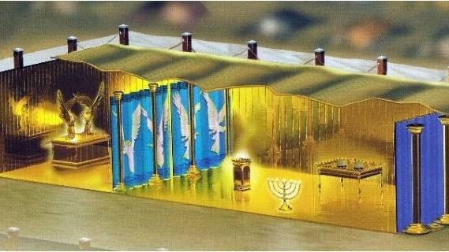
Santo dos Santos
Sumo sacerdote uma vez por ano
Lugar santo
sacerdotes

Slide 7
O altar de Incenso era feito de madeira de acácia recoberto com ouro.
Ele estava localizado em frente ao Véu, a cortina que separava o Lugar Santo do Santo dos Santos.
Ele era quadrado: meio metro por meio metro de largura e um metro de altura.
O sacerdote tinha que queimar incenso neste altar pela manhã e a tarde (Êxodo 30:7-8), como incenso perpétuo perante o Senhor.
O incenso queimando simboliza a oração (Salmos 141:2, Apocalipse 5:8) e nos aponta para a oração do Senhor Jesus no jardim de Getsêmani (João cap. 17, Marcos 14:32-42).
Um dos ingredientes do incenso era o sal, para fazer com que nossas orações não sejam nem emocionais e nem formais.
Nós devemos orar em todo o tempo no Espírito (Efésios 6: 18) e em nome do Filho. Isto será cheiro suave a Deus Pai.

Slide 8
Quão forte fragrância do incenso da profunda oração, feita pelo grande Sumo Sacerdote, para todos os que estão na casa de Deus!
Vamos também nos achegar até o Altar de Incenso e dali entrar com ousadia através do Véu para o trono da graça (a Arca da Aliança),
Certos que vamos achar a misericórdia e obter a graça, da qual Cristo orou por nós, "...a fim de sermos ajudados em tempo oportuno.". ( Hebreus 3:6, 4:14-16)
o Altar de Incenso tinha uma coroa de ouro ao redor da parte superior. Isto representa Jesus, "...Coroado de glória e de honra..." (Hebreus 2:9).
Entretanto, por causa do Altar de Incenso ser o lugar de oração, a coroa e a oração juntas nos dão a ideia de um sacerdócio Real.

Slide 9
Na oferta do incenso o sacerdote era levado mais diretamente à presença de Deus do que em qualquer outro ato do ministério diário.
Como o véu interno do santuário não se estendia até ao alto do edifício, a glória de Deus, manifestada por cima do propiciatório, era parcialmente visível no primeiro compartimento
Quando o sacerdote oferecia incenso perante o Senhor, olhava em direção à arca; e, subindo a nuvem de incenso, a glória divina descia sobre o propiciatório e enchia o lugar santíssimo,
muitas vezes ambos os compartimentos se enchia da glória de Deus, de tal maneira que o sacerdote era obrigado a afastar-se para a porta do santuário.
Como no cerimonial típico o sacerdote olhava pela fé ao propiciatório que não podia ver,
assim o povo de Deus deve hoje dirigir suas orações a … seu grande Sumo Sacerdote que, invisível aos olhares humanos, pleiteia em seu favor no santuário celestial.

Slide 10
Quando os sacerdotes, pela manhã e à tarde, entravam no lugar santo à hora do incenso, o sacrifício diário estava pronto para ser oferecido sobre o altar, no pátio.
era um momento de intenso desejo dos adoradores ao se reunir junto ao tabernáculo
Antes de entrarem à presença de Deus pelo ministério do sacerdote, deviam empenhar-se em ardoroso exame de coração e confissão de pecado. em oração silenciosa, com o rosto voltado para o lugar santo.
Assim ascendiam suas petições com a nuvem de incenso, enquanto a fé se apoderava dos méritos do Salvador prometido prefigurado pelo sacrifício expiatório.
As horas designadas para o sacrifício da manhã e da tarde eram sagradas, pela nação judaica, e vieram a ser observadas como um tempo reservado para a adoração

Slide 11
em 2 crônicas 26,16-19 registra que o rei Uzias desobedecendo a Deus entrou no Templo e ofereceu incenso, que somente os sacerdotes descendentes de Aarão podiam fazer:
Mas, quando ele se havia tornado poderoso, o seu coração se exaltou de modo que se corrompeu, e transgrediu contra o Senhor, seu Deus; pois entrou no templo do Senhor para queimar incenso no altar do incenso.
17Mas o sacerdote Azarias entrou após ele, com oitenta sacerdotes do Senhor, homens valorosos,
18 e se opuseram ao rei Uzias, dizendo-lhe: A ti, Uzias, não compete queimar incenso perante o Senhor, mas aos sacerdotes, filhos de Arão, que foram consagrados para queimarem incenso. Sai do santuário, pois cometeste uma transgressão; e não será isto para honra tua da parte do Senhor Deus.
Então Uzias se indignou; e tinha na mão um incensário para queimar incenso. Indignando-se ele, contra os sacerdotes, nasceu-lhe a lepra na testa, perante os sacerdotes, na casa de Senhor, junto ao altar do incenso.
Devido a este fato, Uzias falhou feio, pois Deus não lhe havia designado a função do sacerdócio. Segundo a Bíblia foi atingido pela lepra morrendo completamente isolado, não recebendo nem sepultamento digno de rei.

Slide 12
A oração que sobe do altar para o trono precisa ser precedida pelo fogo do Espírito Ap 8.4
A fumaça do incenso não pode subir do altar para o trono sem que antes o fogo seja aceso no altar.
O que faz a fumaça do incenso subir é o fogo do altar. Assim, também, não há fervor espiritual na oração sem que o fogo do Espírito inflame os nossos corações.
A oração não é uma mera repetição de palavras frias e vazias. Ela brota de um coração aquecido e dos lábios de alguém que foi tocado pela brasa viva do altar.
O fogo do altar não podia ficar apagado. As cinzas precisavam ser removidas. Esse fogo, porém, não é fogo estranho, fabricado na terra.
O fogo estranho é condenado por Deus. Ele tem brilho, mas não calor. Ele tem aparência de fogo, mas não aquece os corações nem os leva à adoração verdadeira.
O fogo estranho é abominável para Deus e gera morte, mas o fogo do Espírito é aceitável diante de Deus e produz vida.

Slide 13
A oração dos santos é o instrumento de Deus para manifestar suas intervenções na História Ap 8.5,6
O incenso que subiu do altar para o trono, símbolo das orações dos santos, foram lançadas do trono para a terra e houve trovões, vozes, relâmpagos e terremotos. Imediatamente as trombetas do juízo misturado com a misericórdia começaram a tocar.
Quando a Igreja ora, Deus age poderosamente. Quando a terra se dobra em oração, os céus se move
Aprouve a Deus, na sua soberania, intervir na História em resposta às orações do seu povo.
Quando oramos, nos unimos Àquele que está assentado no trono e governa os destinos dos povos.
Nenhuma força é tão poderosa na terra quanto a oração da igreja. Nenhuma coisa produz tanto efeito no céu quanto a oração dos santos.
Orar é dar as mãos Àquele que tem tudo sob seu controle e domínio. O altar está conectado com o trono e é do trono que procedem as intervenções soberanas de Deus na História.

Slide 14
A nossa leitura diária
Precisamos consagrar todos os dias um Lugar santo com nosso altar de incenso consagrado para que nosso incenso contínuo seja oferecido a Deus nosso pai em uma verdadeira cerimonia de incenso olhando como exemplo a oração perfeita de Jesus e unidos juntos ou só onde estivermos o incenso que simboliza a oração dos santos chegue ao trono da graça e tenhamos as respostas de bênçãos conforme a vontade divina

Slide 15
reflexão
www.moldado.com

Slide 16
1) O que era o altar do incenso?
Feito de madeira de acácia, o altar de incenso era revestido de ouro, sendo estas as suas medidas: um côvado de comprimento, um de largura e dois de altura.
2) Onde, segundo Hebreus 9.3,4, ficava o altar do incenso?
Ficava depois do segundo véu, no Santo dos Santos.
3) Por que a fórmula do incenso não podia ser reproduzida para fins profanos?
Porque era de uso exclusivo do Senhor e se alguém o reproduzisse para uso profano seria punido severamente.

Slide 17
4) O que representa o incenso?
Simboliza a oração dos santos.
5) Descreva a experiência de Zacarias.
Sua experiência com o Senhor foi completa.
Ele viu o anjo, ouviu deste o anúncio profético sobre a vinda do Messias,
e, finalmente, sua velhice foi consolada com a promessa de um filho, que seria o precursor do Filho de Deus.

Slide 18

DEUS ABENÇOE SUA VIDA E SUA FAMÍLIA
SUBSCREVA NO CANAL
VISITE NOSSO SITE
WWW.MOLDADO.COM
DEIXE SEU LIKE

